Slide 1

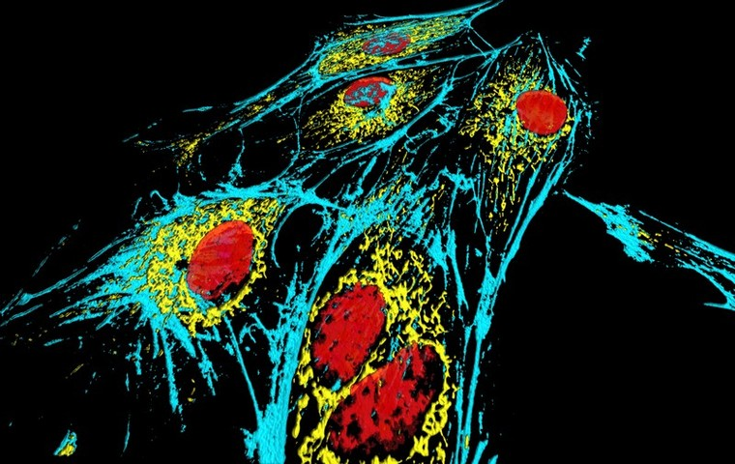
1. Eliöt koostuvat soluista

Slide 2

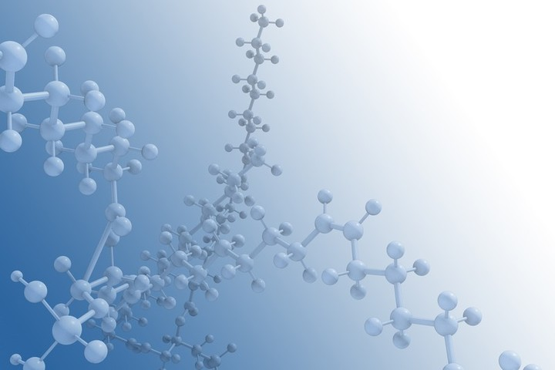
Elollinen koostuu atomeista
Atomit (esimerkiksi hiili, vety, happi)
→ Molekyylejä
Makromolekyyleissä jopa tuhansia atomeja
Esimerkiksi proteiini on makromolekyyli

Slide 3
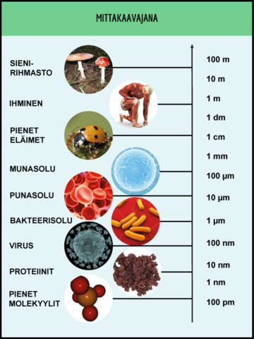
Solut
Vaihtelua
Rakenne
Koko
Ikä
Tehtävät

Slide 4
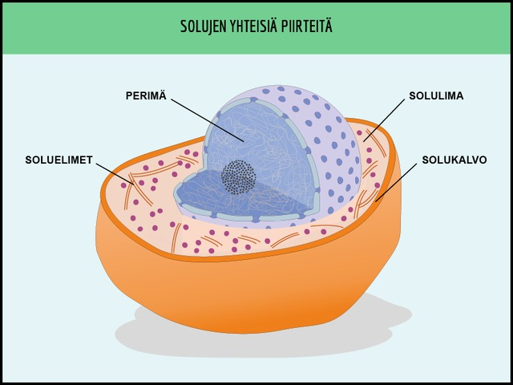
Solun perusosat

Slide 5
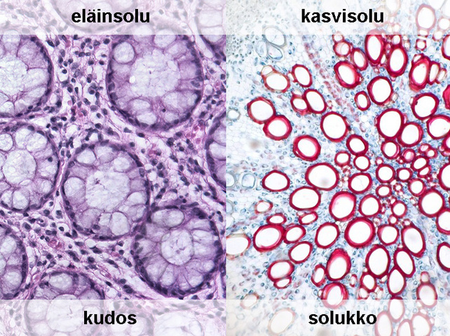
Solut liittyvät yhteen
Eläimillä kudoksia
Kasveilla solukoita

Slide 6
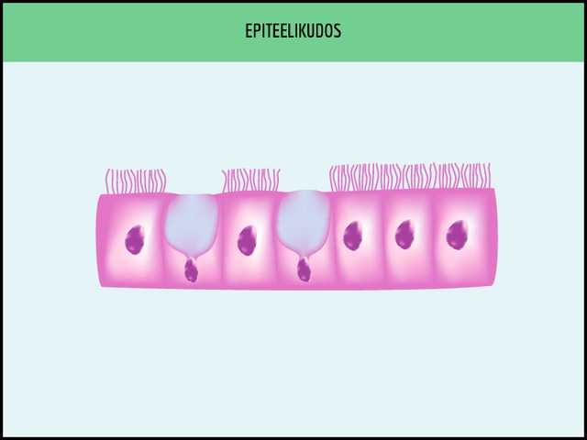
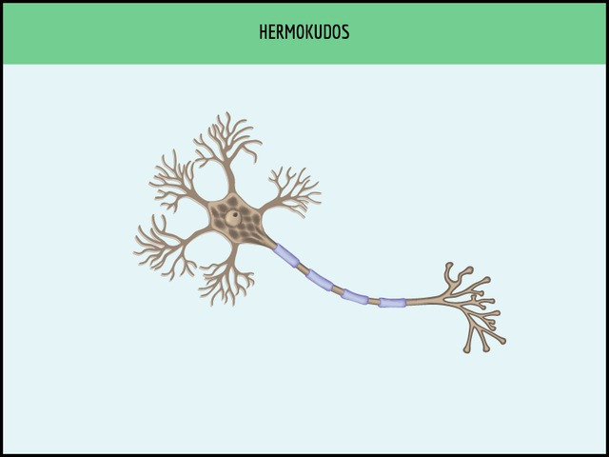
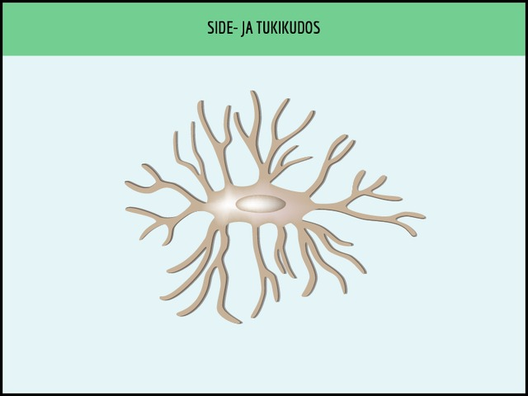
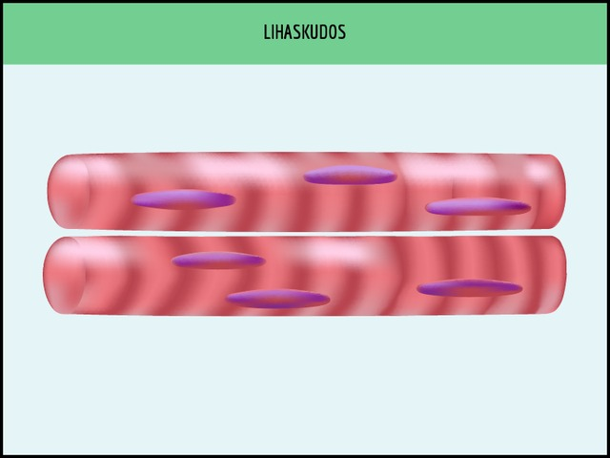
Kudostyypit

Slide 7
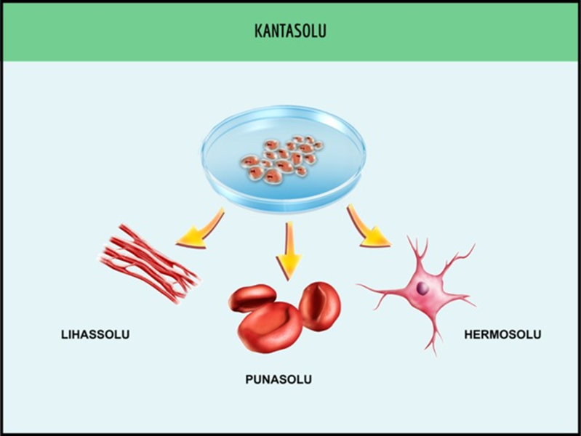
Solut lisääntyvät jakautumalla
Yksisoluiset eliöt lisääntyvät jakautumalla
Monisoluisilla solut erilaistuvat.
Erilaistumattomat solut ovat kantasoluja

Slide 8
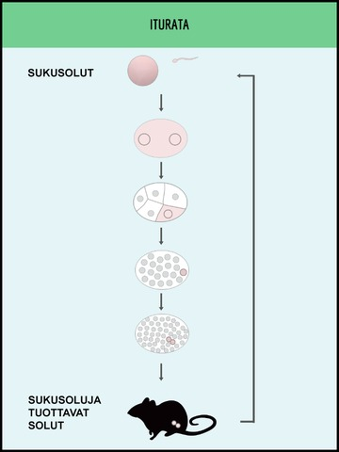
Ituradassa syntyy sukusoluja
Ituradan solujen sarja jatkuu sukupolvelta toiselle.

